Slide 1
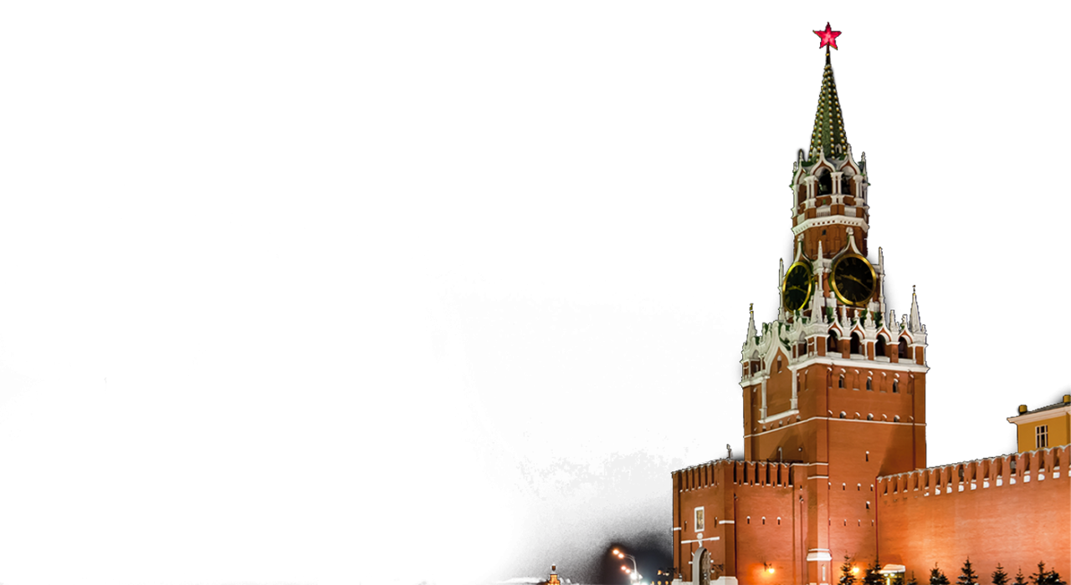
«Развивающая предметно – пространственная среда нравственно – патриотической направленности»
Муниципальное бюджетное дошкольное учреждение
г. Иркутска детский сад № 89
«Люби и знай свой край»
Подготовила:
Воспитатель I квалификационной категории Шуперт В.Н.
г. Иркутск

Slide 2
Цель:
Цели нравственного воспитания дошкольников можно сформулировать следующим образом - формирование определенного набора нравственных качеств, а именно:
гуманности;
трудолюбия;
патриотизма;
гражданственности;
коллективизма.
Задачи нравственного воспитания:
- формирование представлений, нравственных чувств, нравственных привычек и норм, практики поведения.
- воспитание гуманных чувств и отношений, коллективизма, дружеских взаимоотношений, культуры поведения, дисциплинированности, трудолюбия, патриотизма, толерантного отношения к людям разных национальностей.

Slide 3
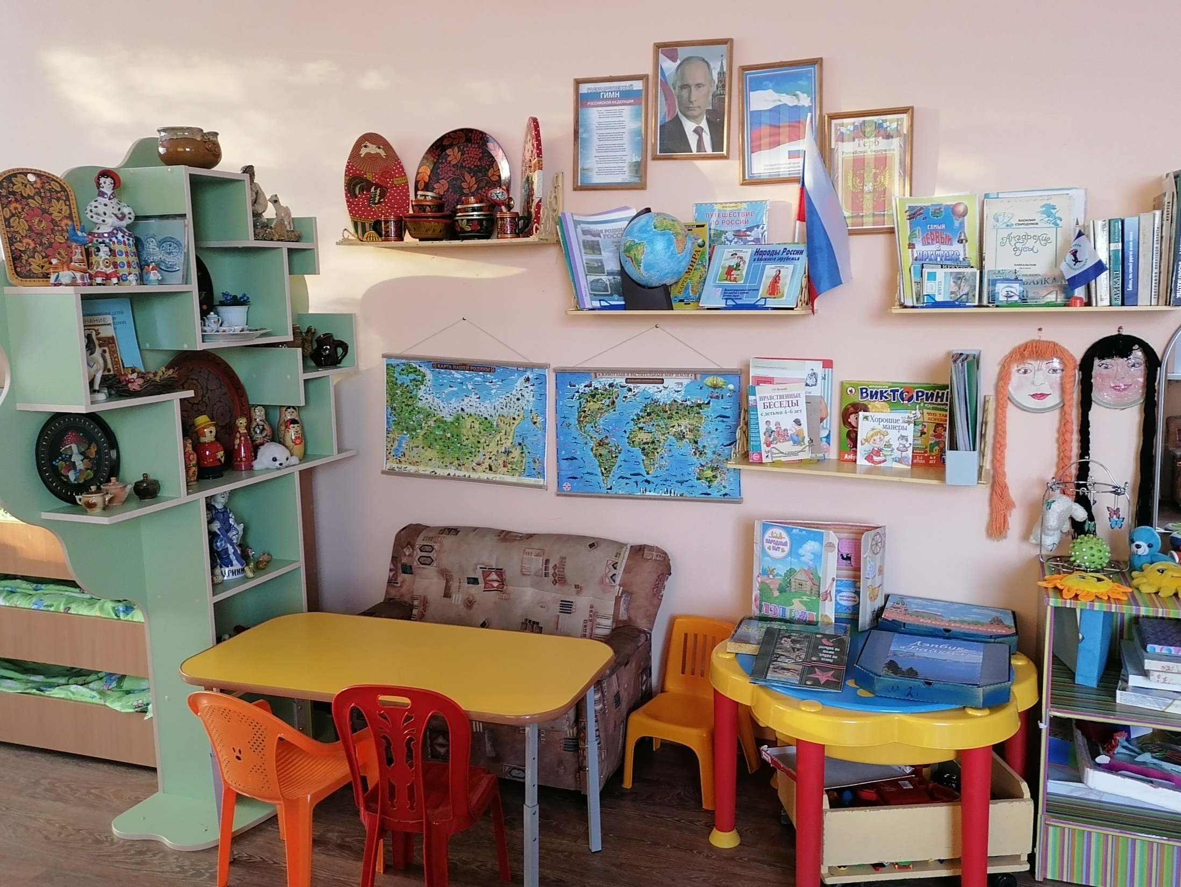

Slide 4
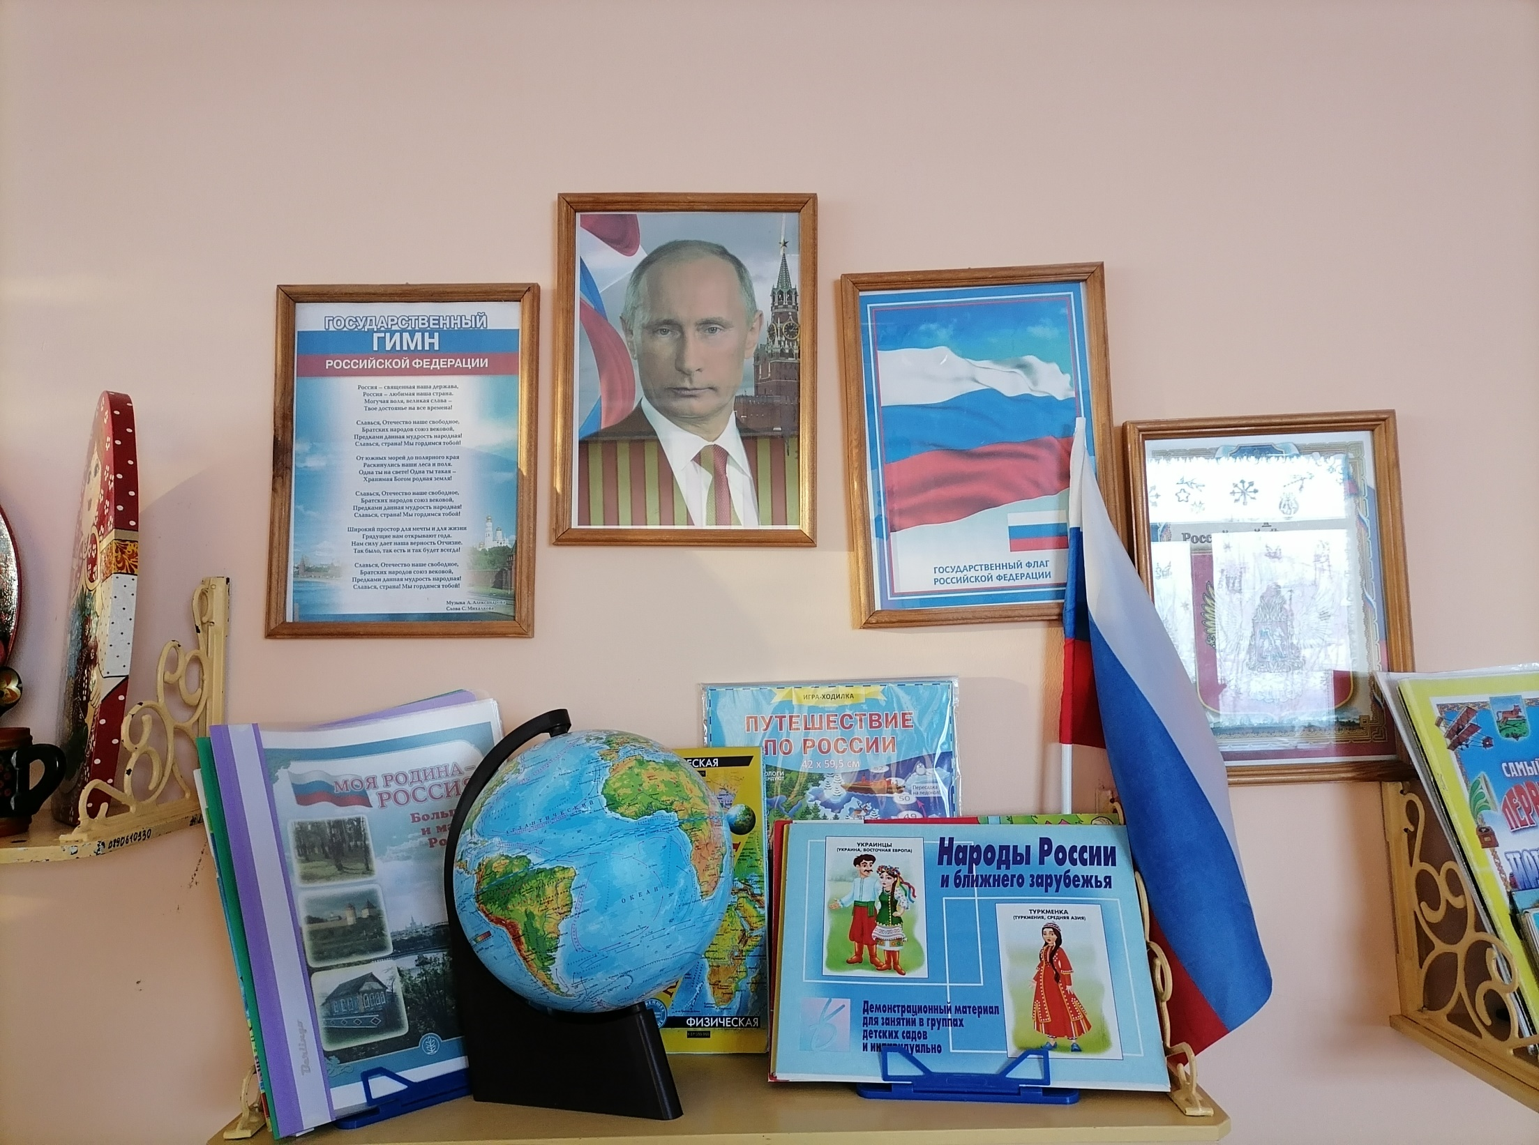
Цель:
Родная страна

Slide 5
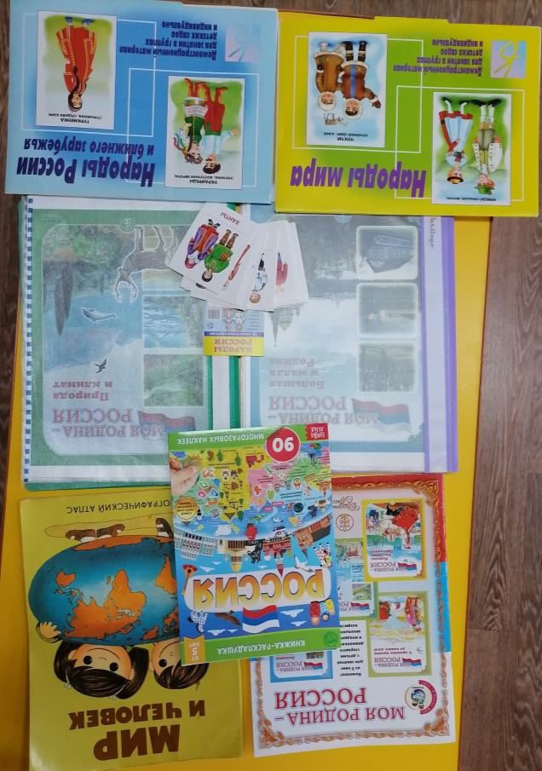
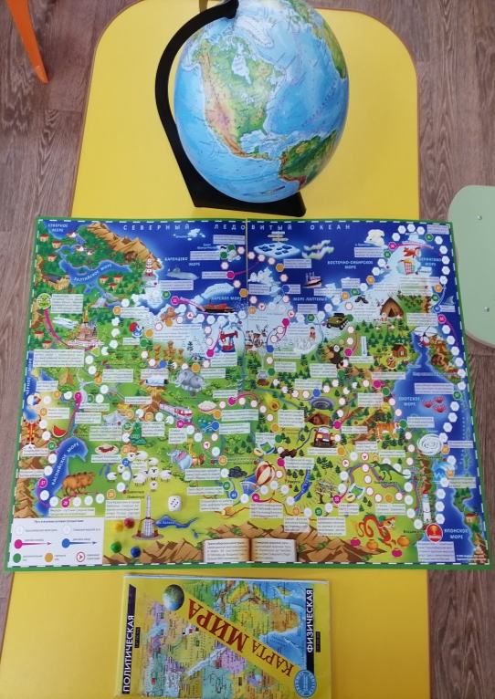
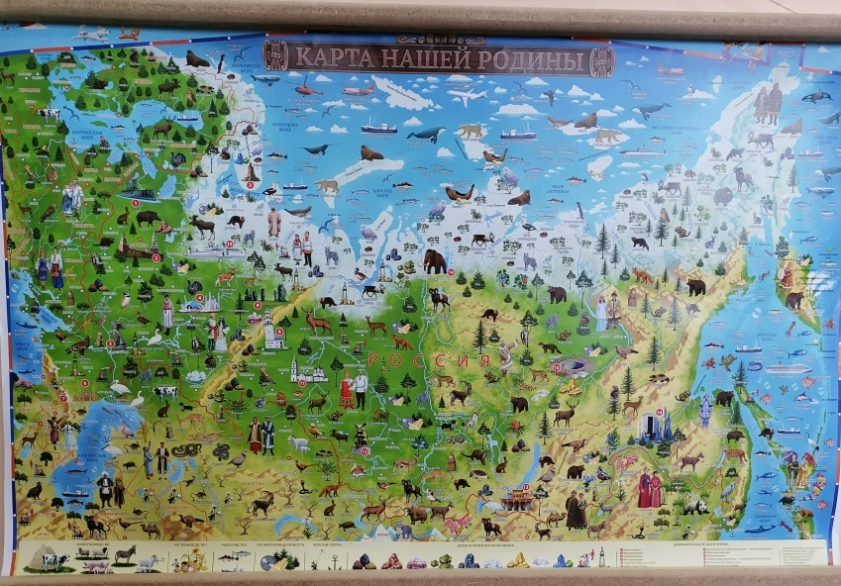
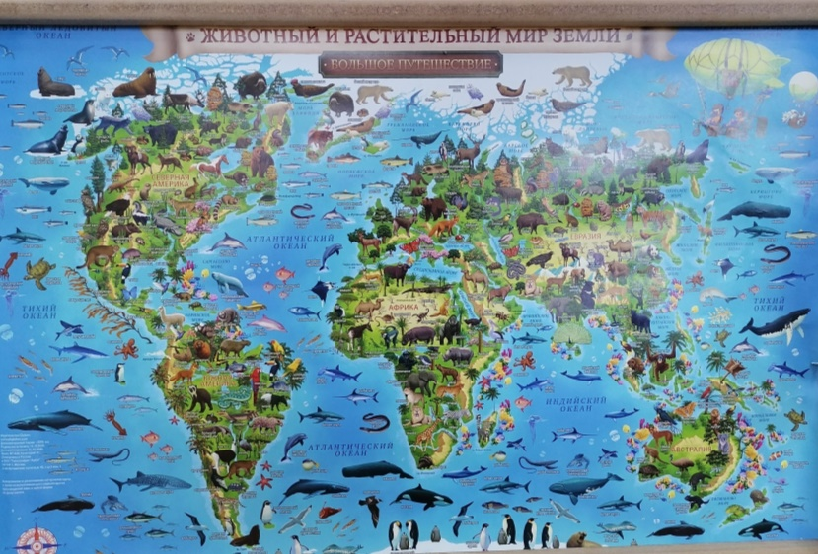

Slide 6
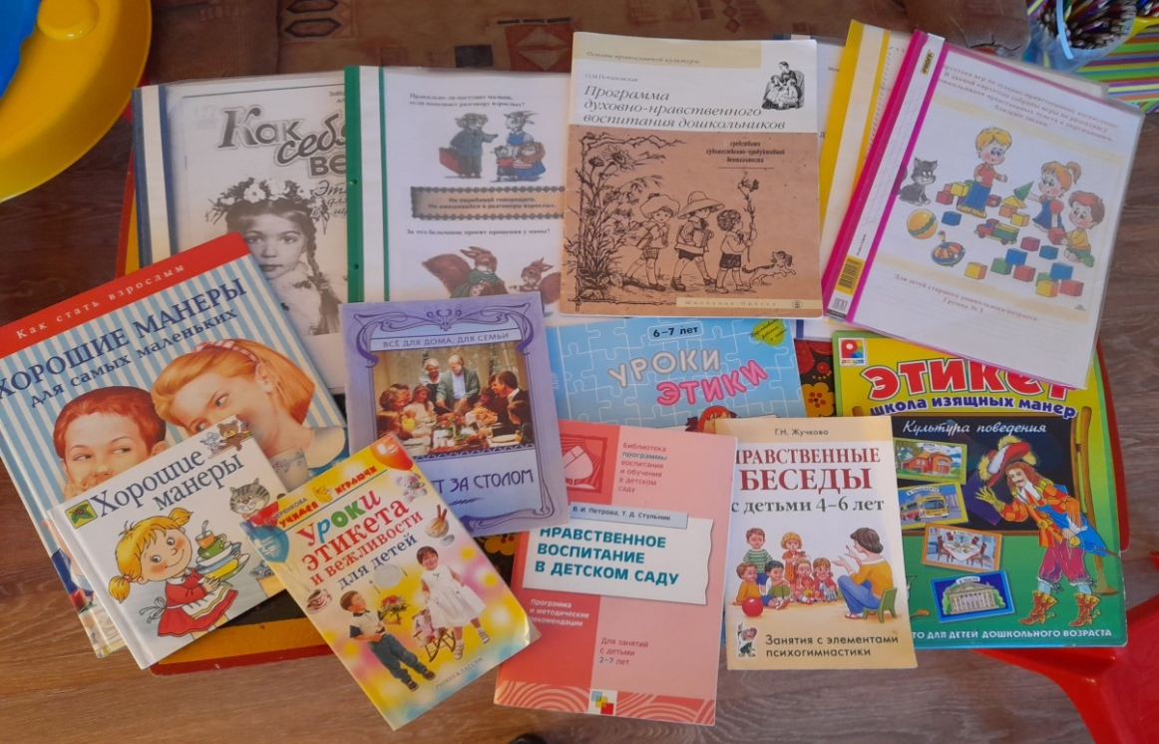
С помощью художественных произведений, дидактических игр у детей формируется представление о добре и зле (добро всегда побеждает зло), о хороших и плохих поступках. Дети продолжают учиться правильно оценивать себя и других, видеть положительные и отрицательные качества персонажей.

Slide 7
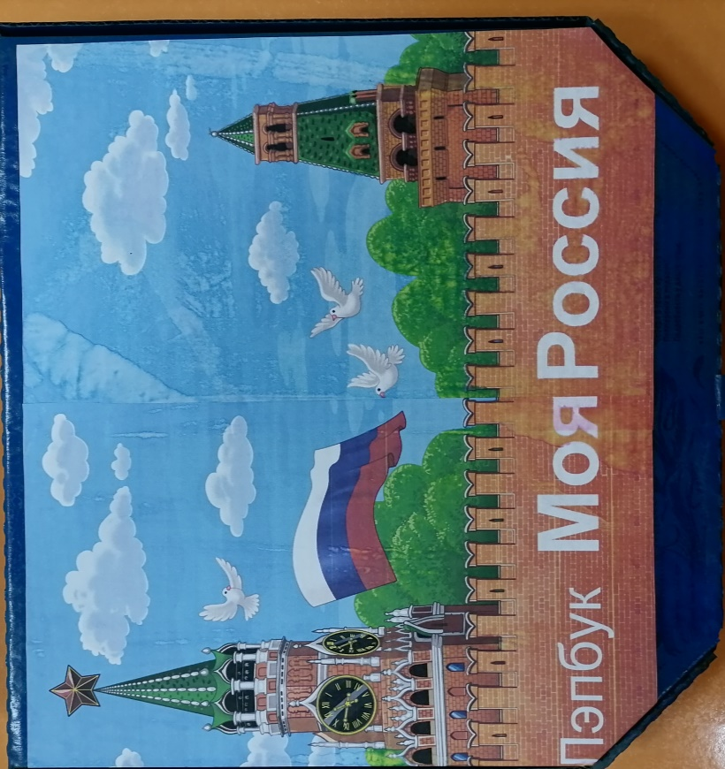
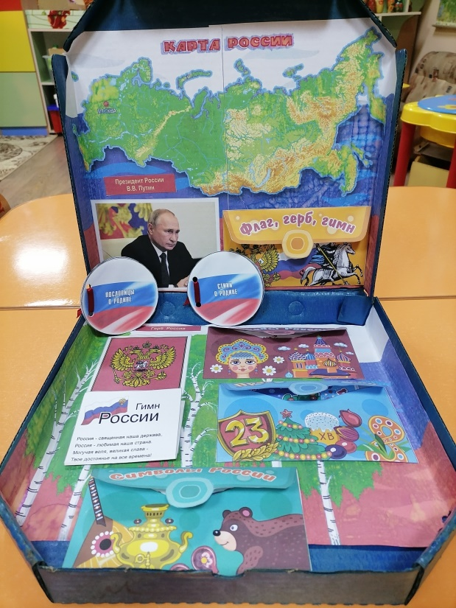
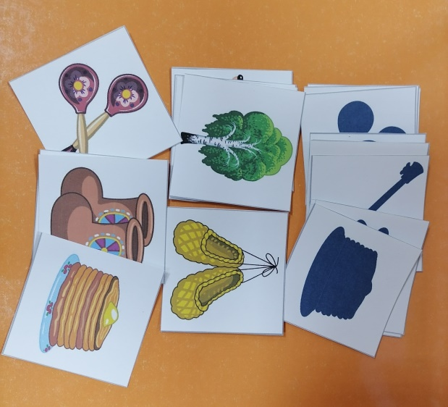
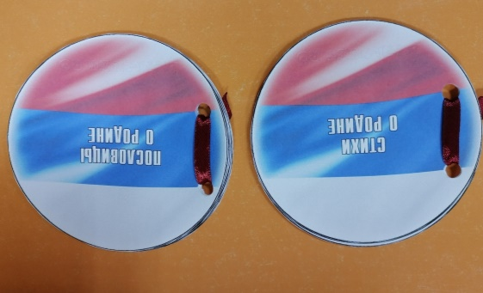
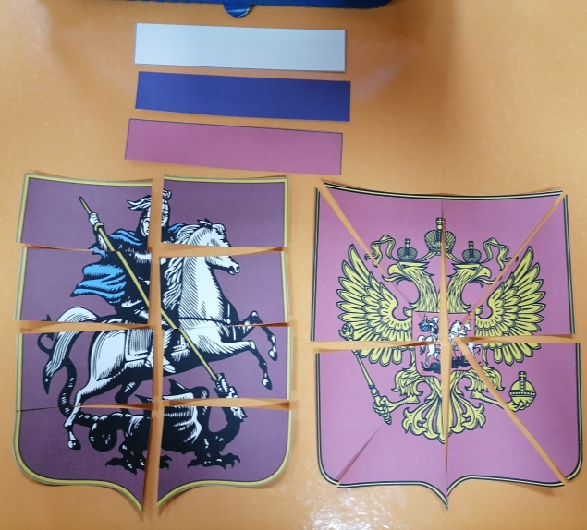
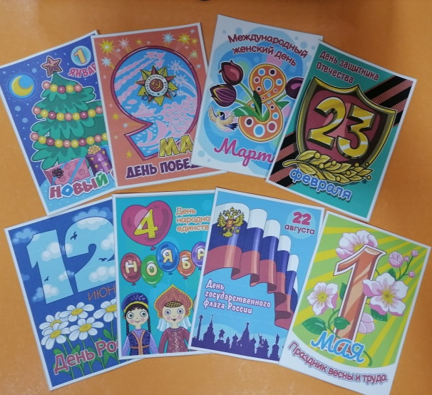
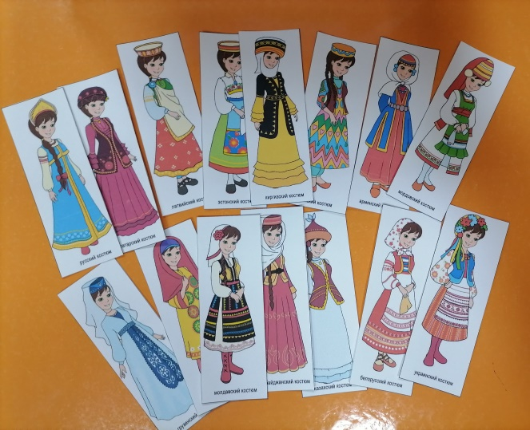

Slide 8
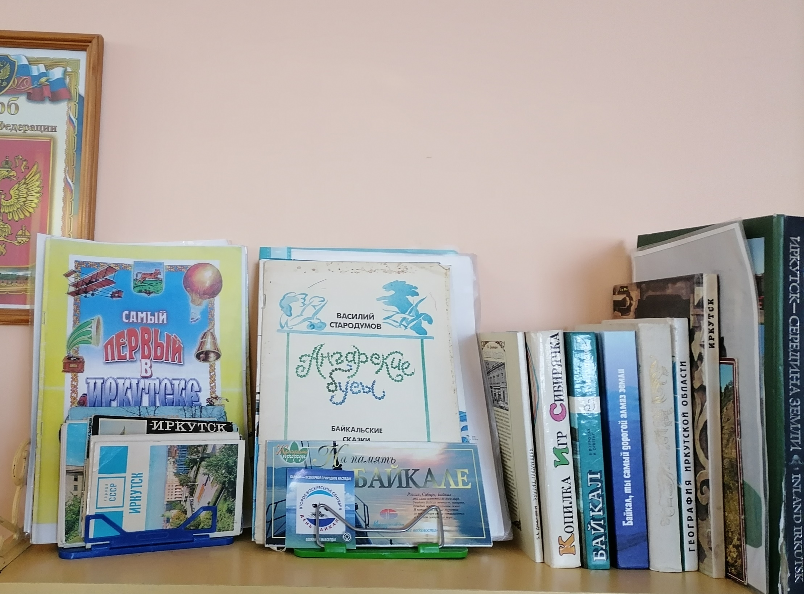
Малая Родина - Прибайкалье

Slide 9
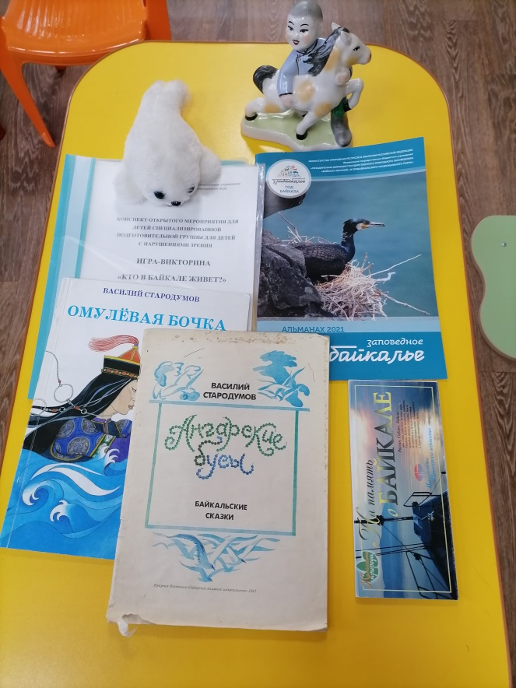
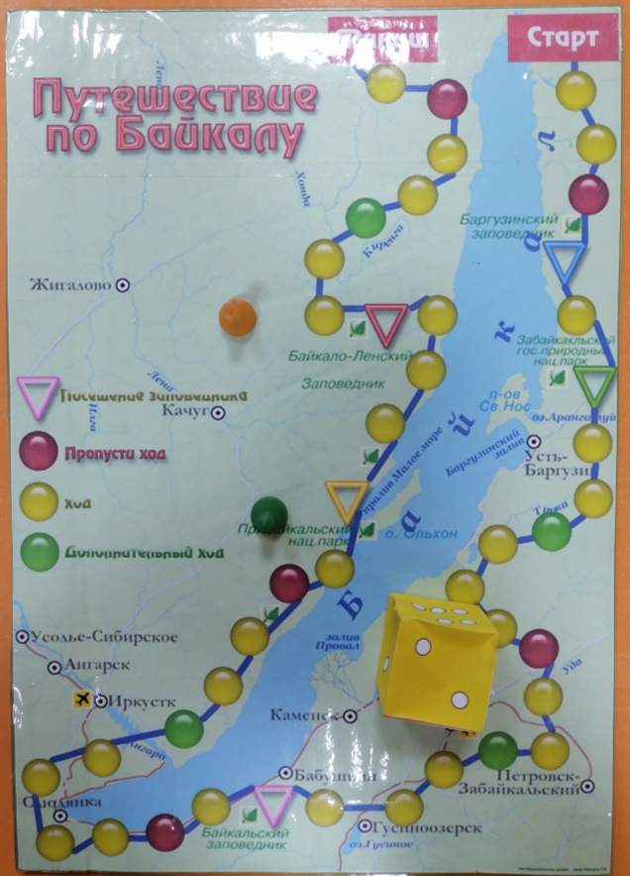
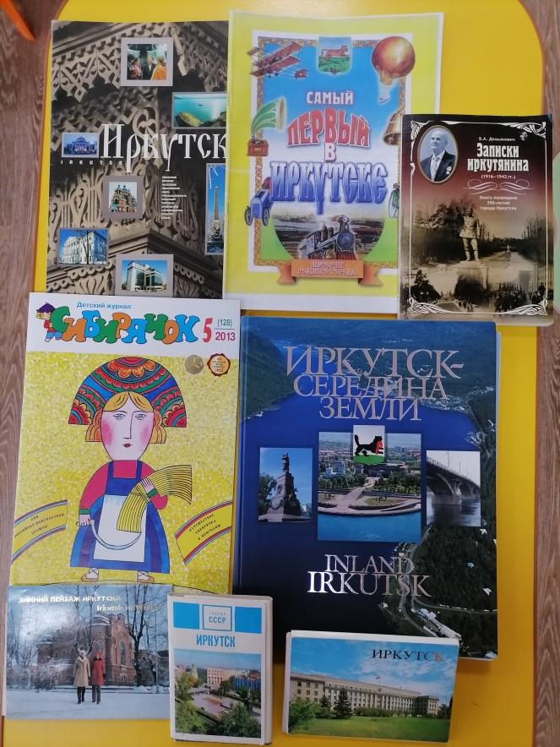
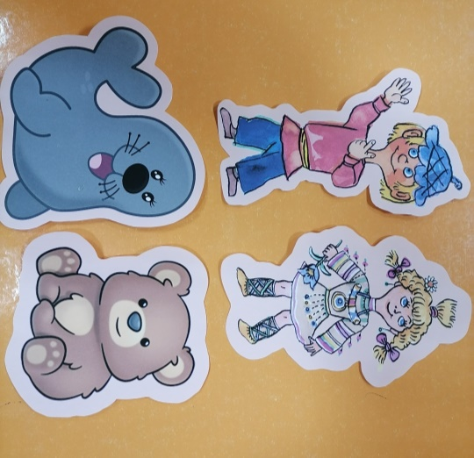

Slide 10
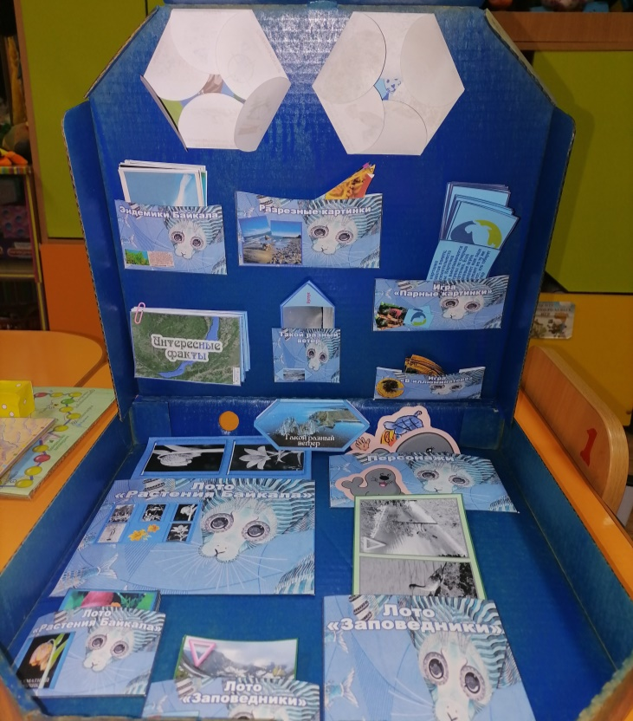
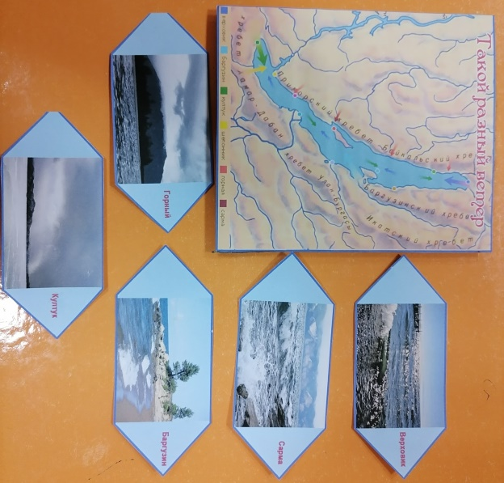
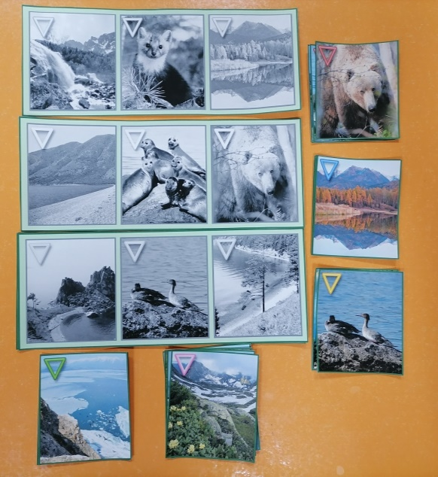
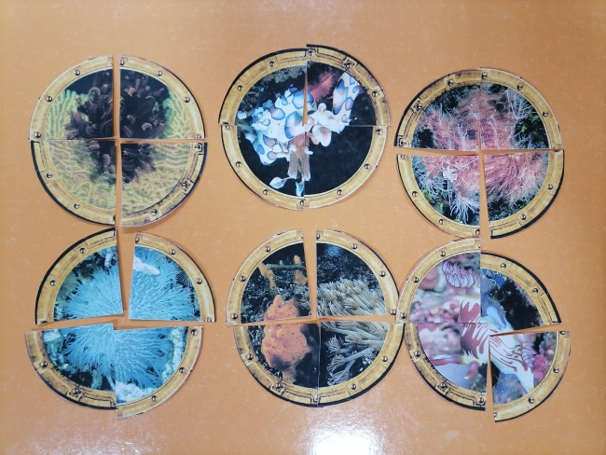
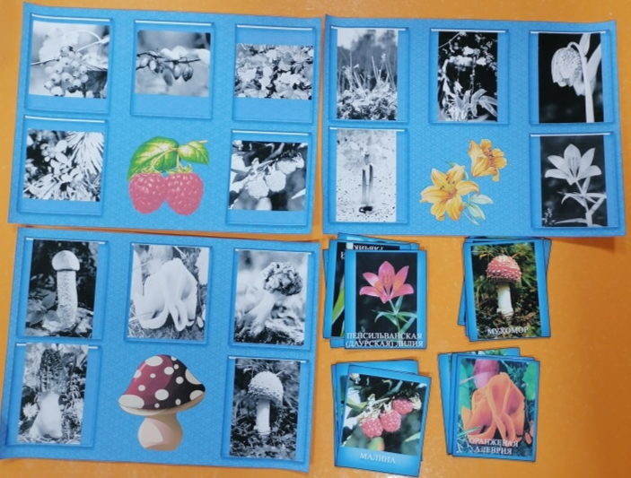
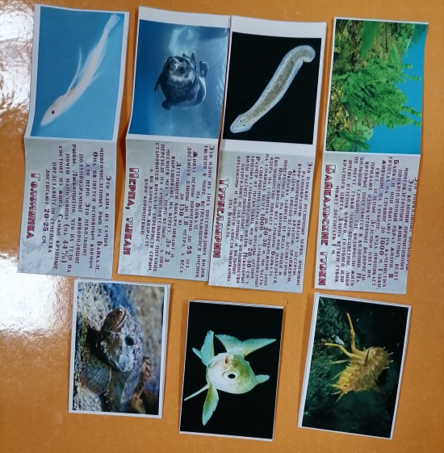
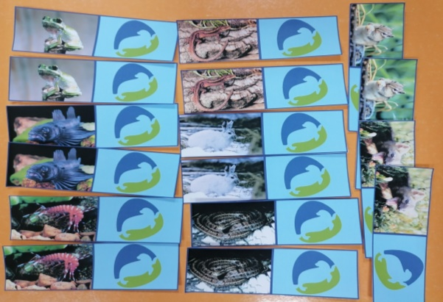

Slide 11
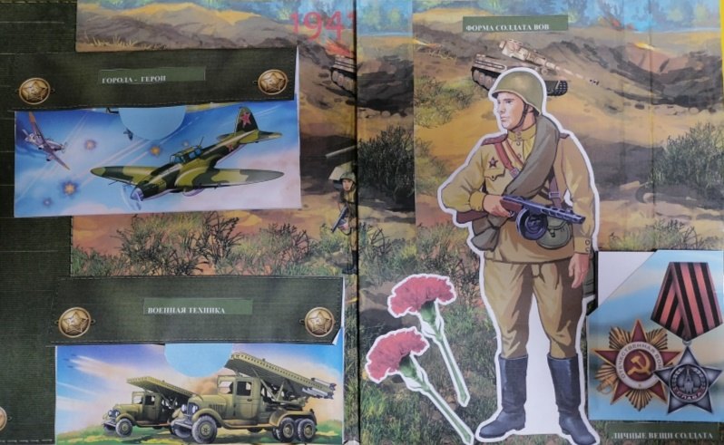
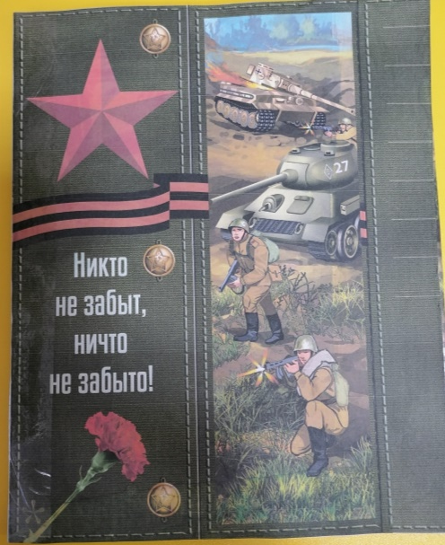
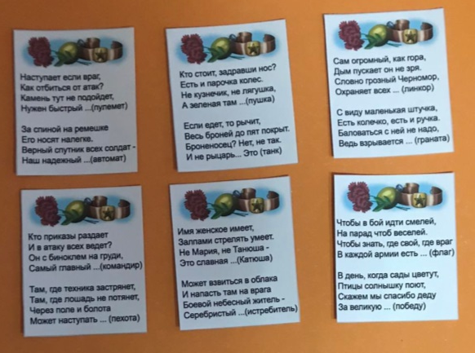
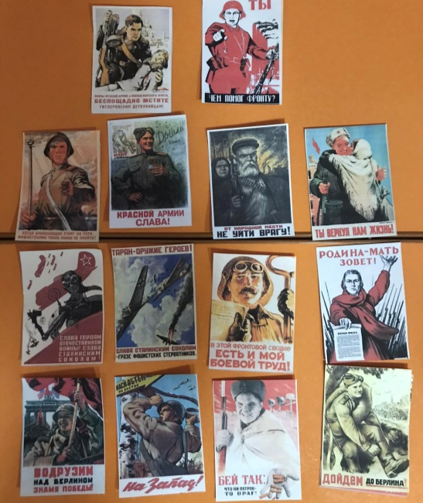
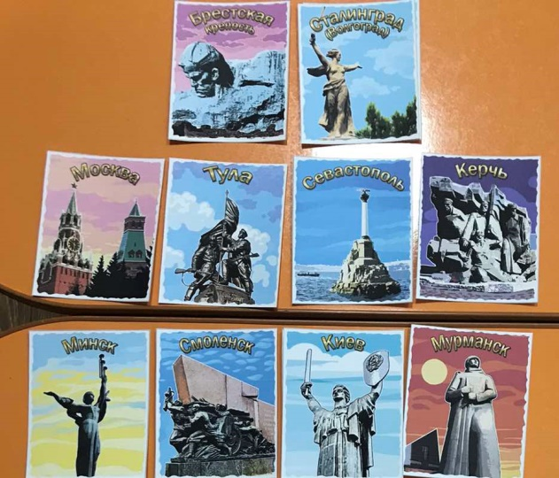
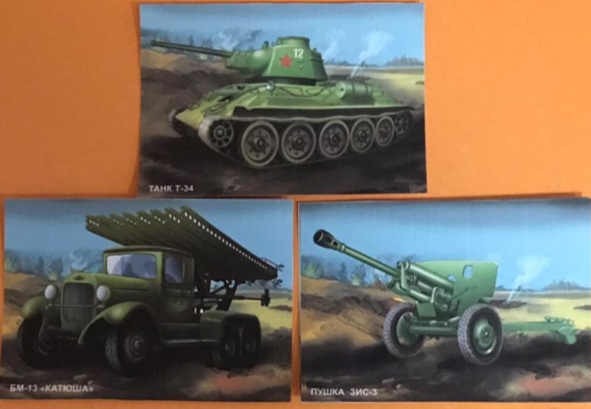
Мы помним! Мы гордимся!

Slide 12
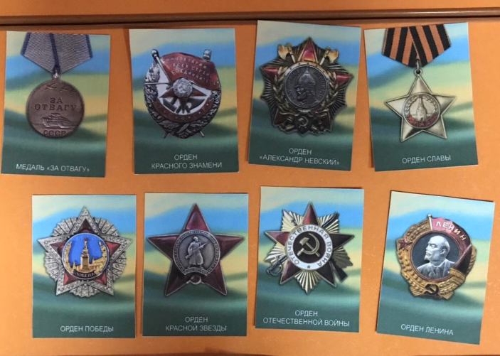
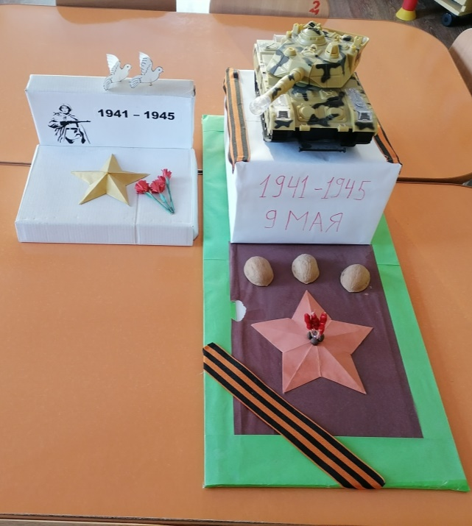
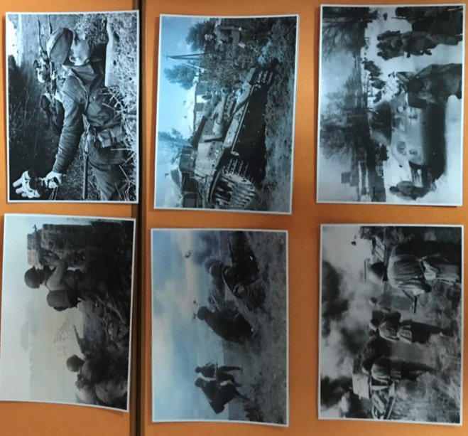
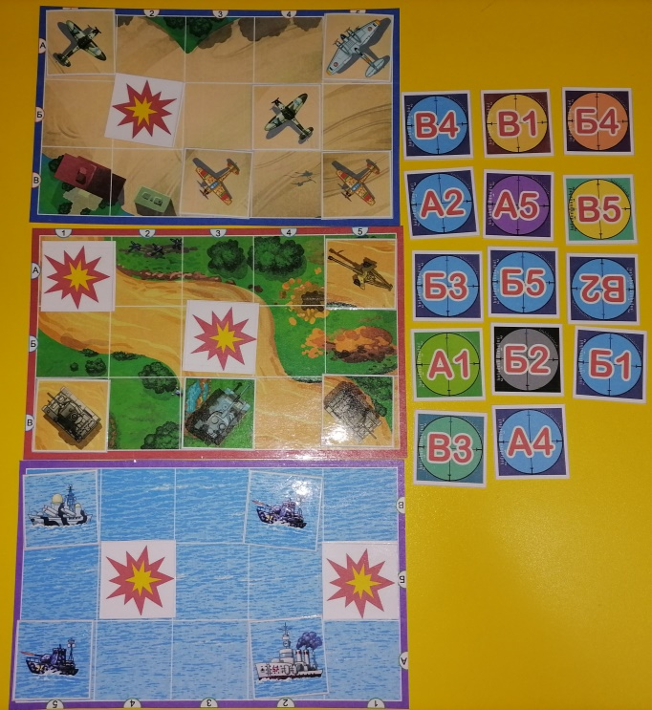

Slide 13
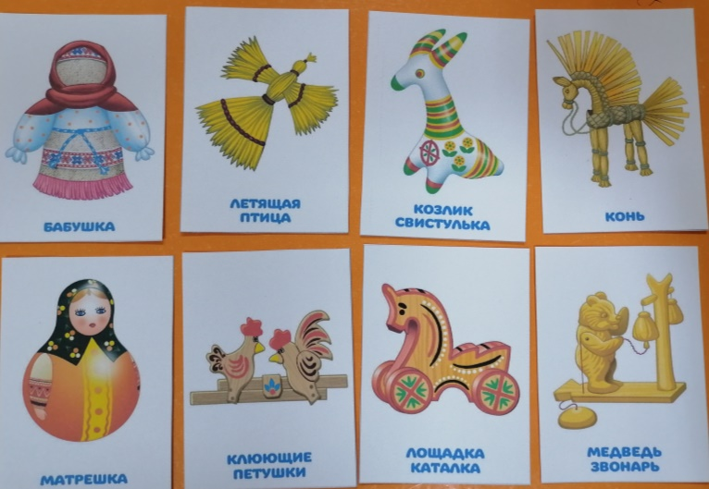
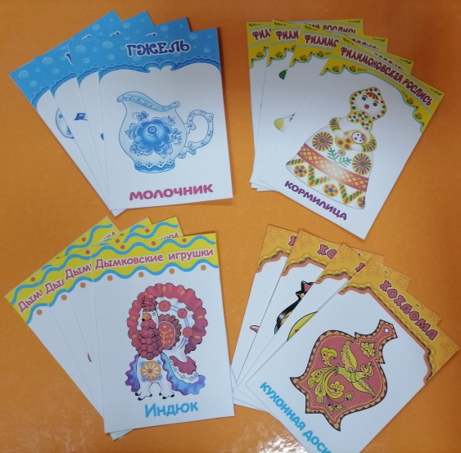
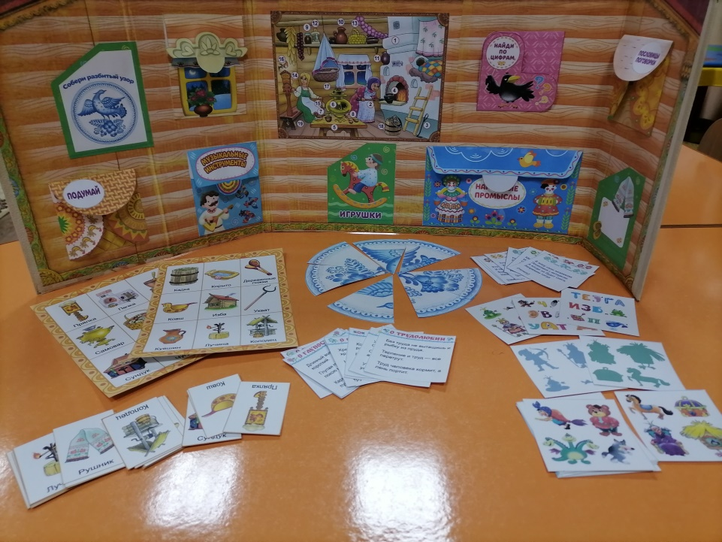
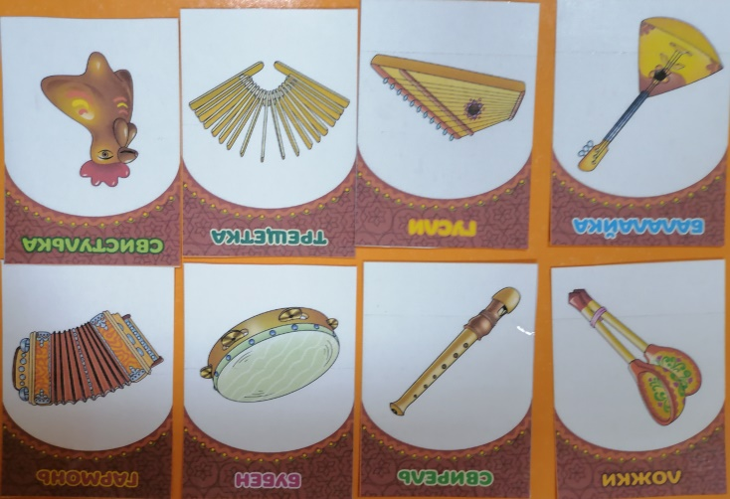

Slide 14
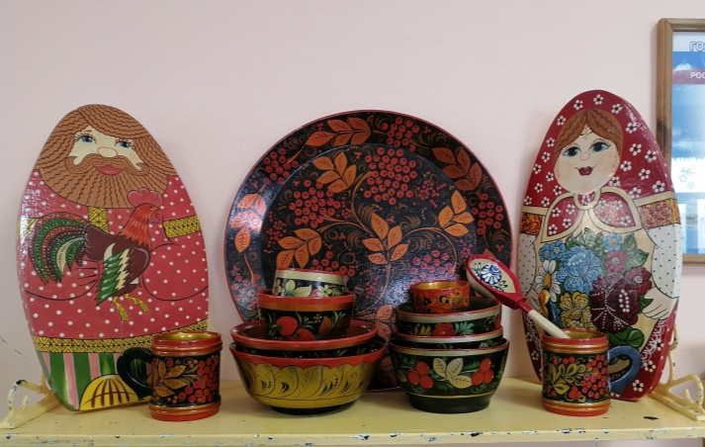
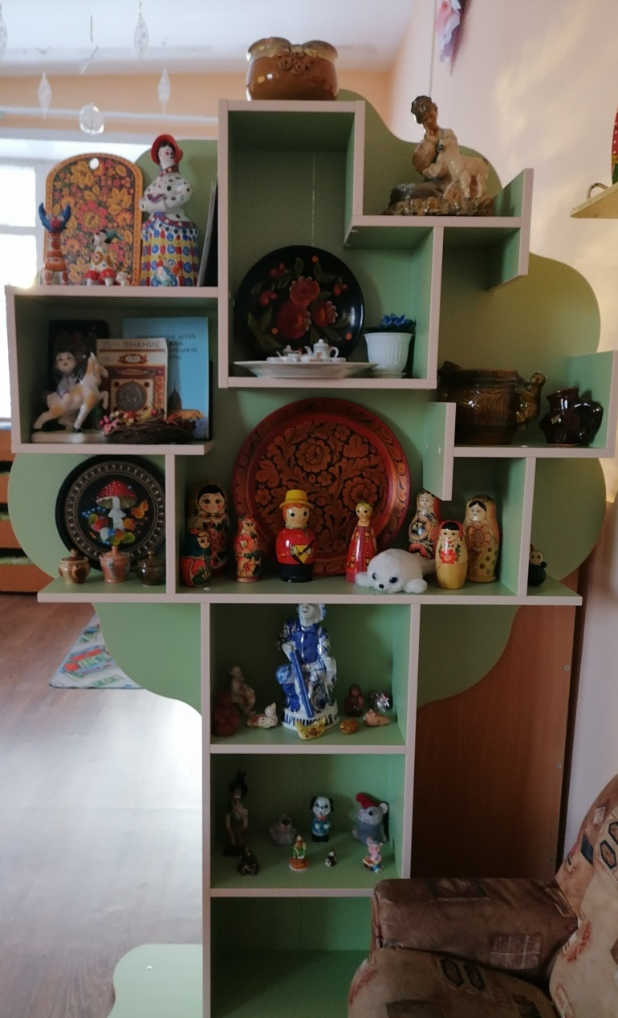
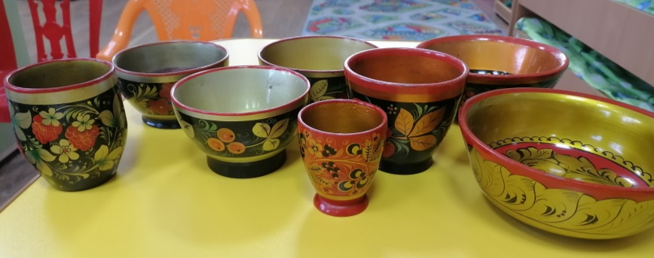
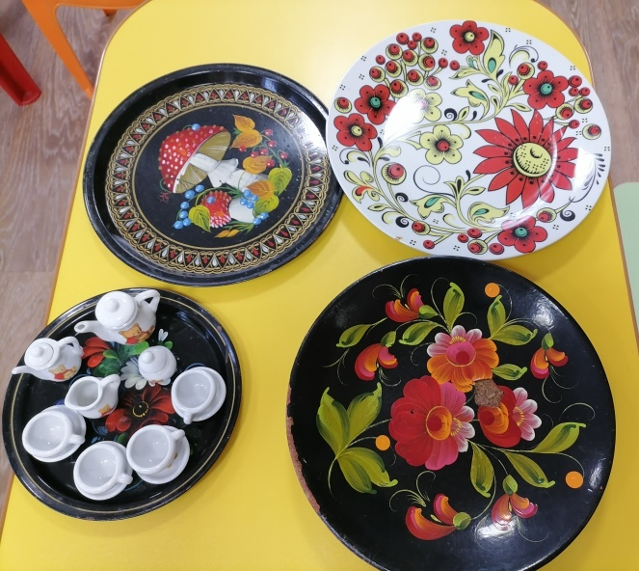
Мини – музей «Промыслы и ремёсла России».

Slide 15
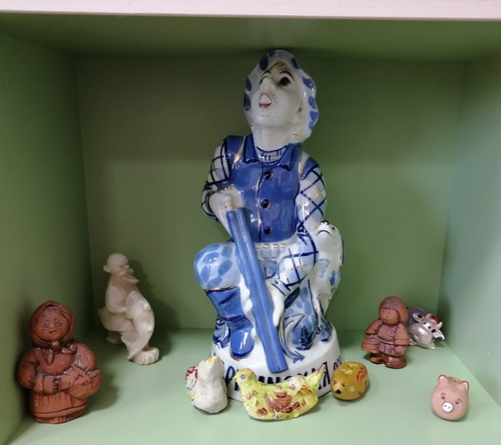
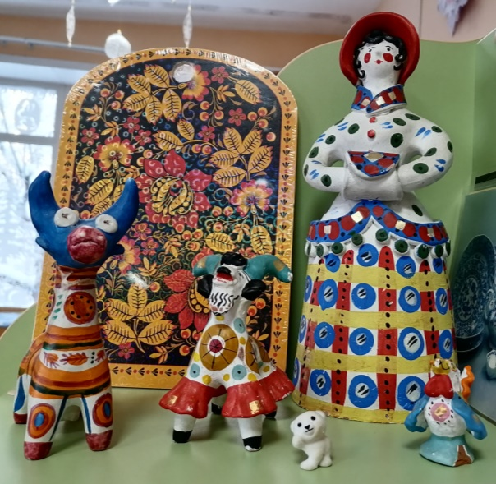
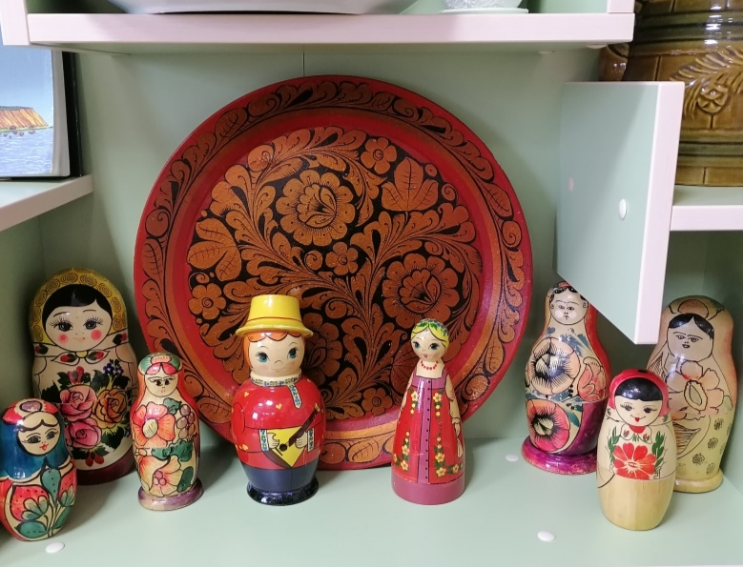
Задачи нравственно-патриотического воспитания реализуются не только через
содержание уголка, но и через содержание других зон самостоятельной детской деятельности.
После ознакомления с материалами, с детьми проводятся спортивные праздники, изучаются русские потешки, поговорки, пословицы, воспитывается у детей потребность в народной музыке, сказке. Основная цель таких занятий – развить у детей понимание красоты языка, русской природы, чувство гордости за свою Родину. Только постоянная и планомерная совместная работа работников ДОУ и родителей позволит развить у дошкольников чувство патриотизма, гражданского сознания, толерантного отношения к людям других наций и народов.
СПАСИБО ЗА ВНИМАНИЕ!

